Slide 1
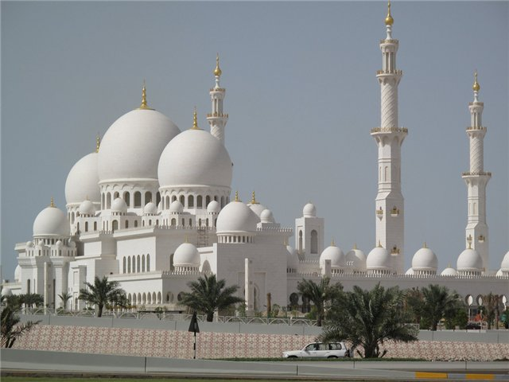
Арабо-мусульманская архитектура
Подготовили Ершова Катерина и Литвиненко Ирина
ученицы 42 группы

Slide 2
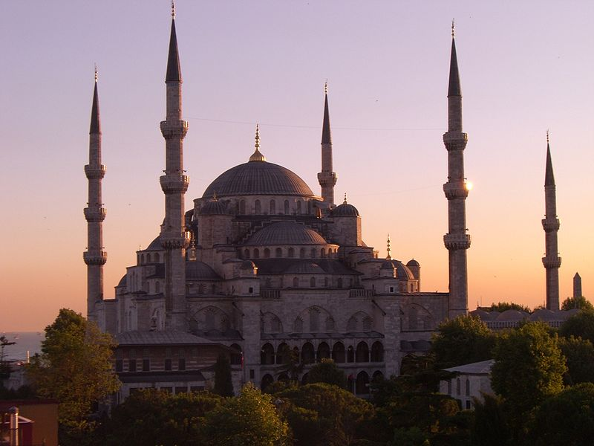
Арабо-мусульманская архитектура
Арабо-мусульманская архитектура является сочетанием различных архитектурных стилей, которые развились из ислама, как социального, культурного, религиозного и политического явления.

Slide 3
История
Архитектурный стиль появился на Ближнем Востоке в VII веке и развился в период средневековья.
Первая мечеть была построена после переселение пророка Мухаммеда из Мекки в Медину.
Затем мечети стали открываться в тех городах, которые были завоёваны мусульманами.

Slide 4
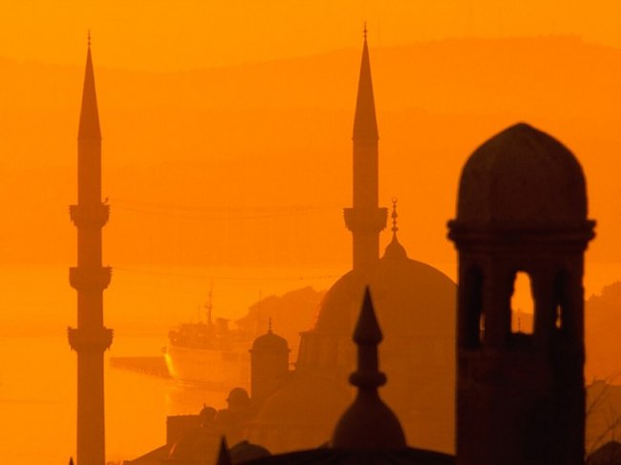
Мечеть ‎‎‎ — мусульманское богослужебное сооружение.
В Средние века мечеть так же выполняла и социальные функции: в ней происходило обучение студентов, собрание жителей, давался приют странникам.

Slide 5
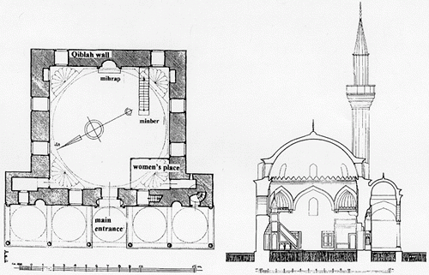
Арабский тип
Древнейший тип мечети, распространился с Исламом из Аравии. Арабская мечеть представляет собой прямоугольный или квадратный двор, по периметру обнесённый аркадой или галереей, с примыкающим ко двору молитвенным залом.

Slide 6
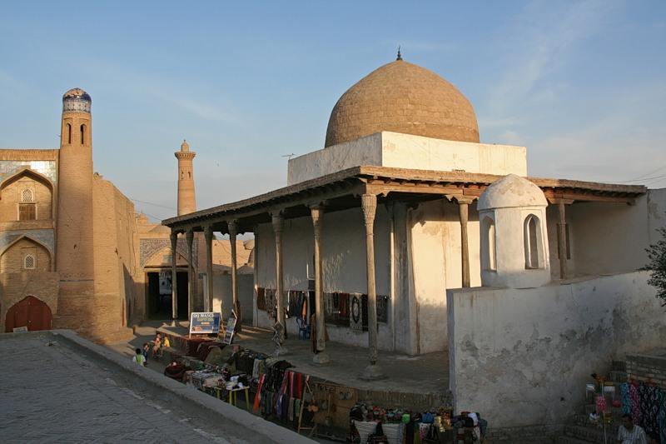
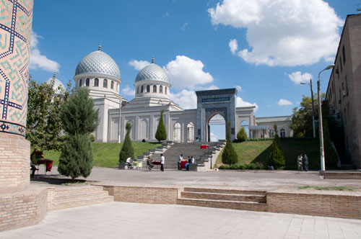
Функциональное разделение
квартальные мечети — мечети, предназначенные для ежедневной молитвы, также являются местом собраний жителей квартала.
джума- мечети — соборные мечети, предназначены для пятничной молитвы, располагались в городах

Slide 7
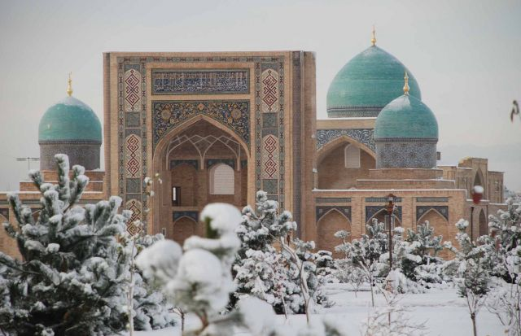
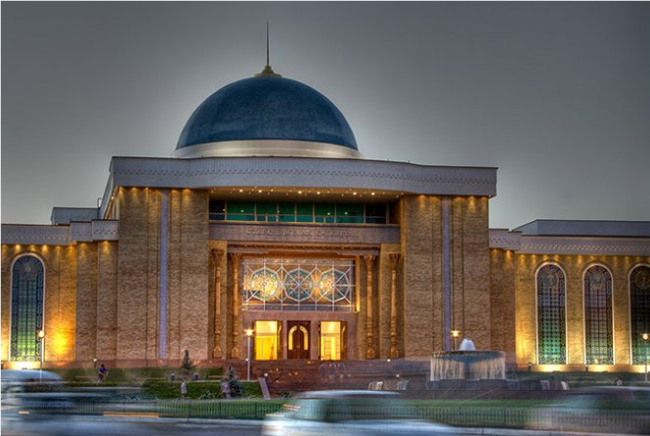
Функциональное разделение
намазгох — крупная открытая загородная мечеть, предназначенная для богослужения в важнейшие мусульманские праздники Курбан-байрам и Ураза-байрам.
мечети при мавзолеях праведников, при медресе, ханаках и пр.

Slide 8
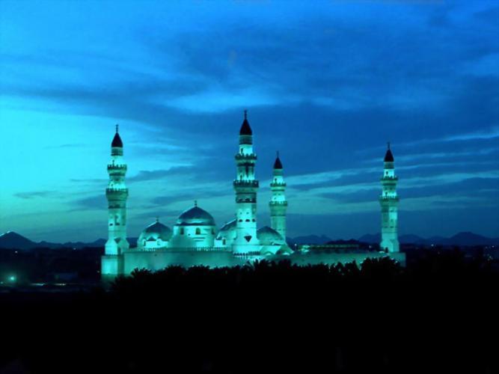
Основные архитектурные стили
Архитектурное исполнение мечети может быть весьма различным, но существуют два обязательных элемента: михраб (направление на Мекку) и минарет (высокая башня, находящаяся рядом с мечетью).

Slide 9
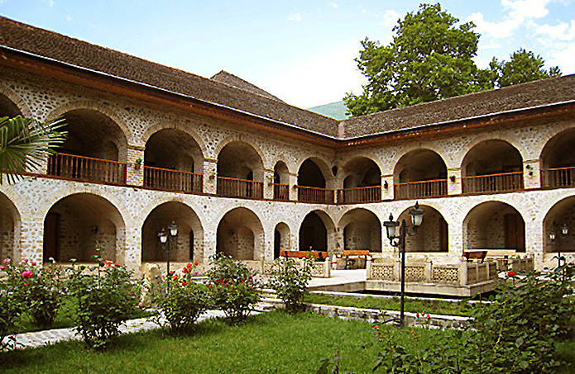
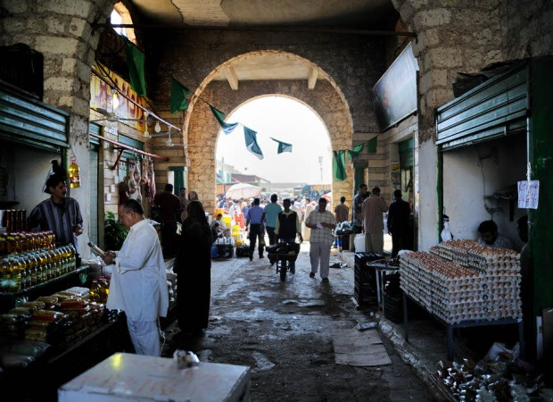
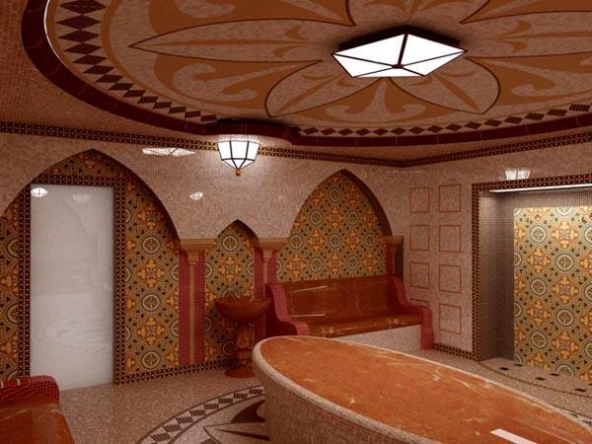
Общественные здания
Для исламского мира также являются характерными: караван-сараи (придорожные гостиницы), крытые рынки, хаммам (общественные бани) и другие архитектурные сооружения

Slide 10
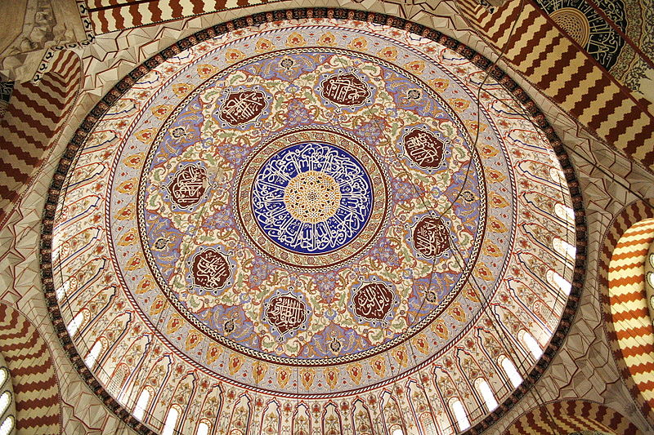
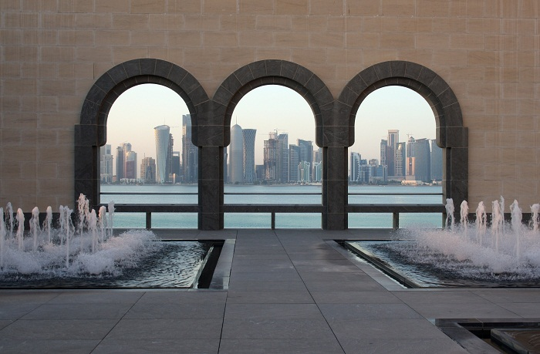
Архитектурные элементы, характерные для исламского стиля
Большие купола.
Использование симметрии.
Раковины и фонтаны для ритуального умывания.
Большие дворы, соединённые с большим молитвенным залом.
Использование ярких цветов.
Отточенные арки и арки в виде подковы.

Slide 11
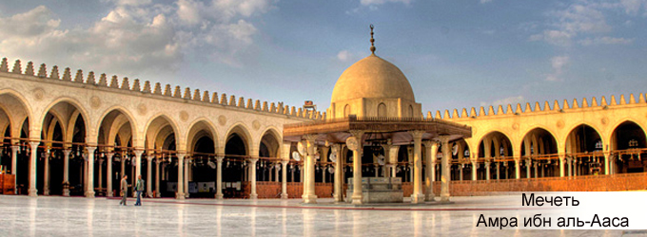
К числу основных, наиболее значительных мечетей относятся:

Slide 12
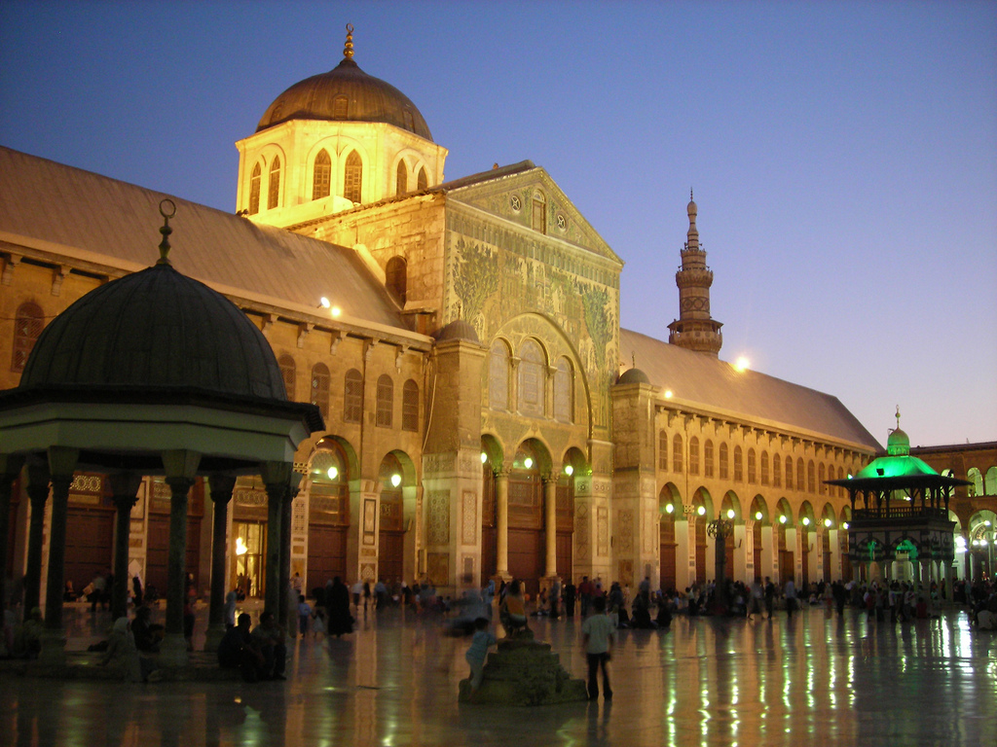
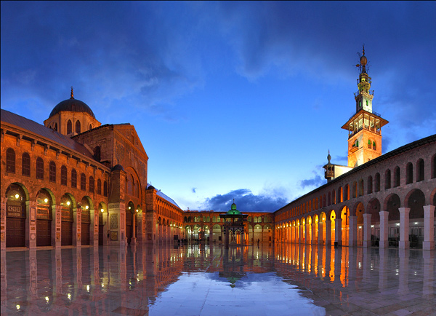
Большая мечеть Дамаска

Slide 13
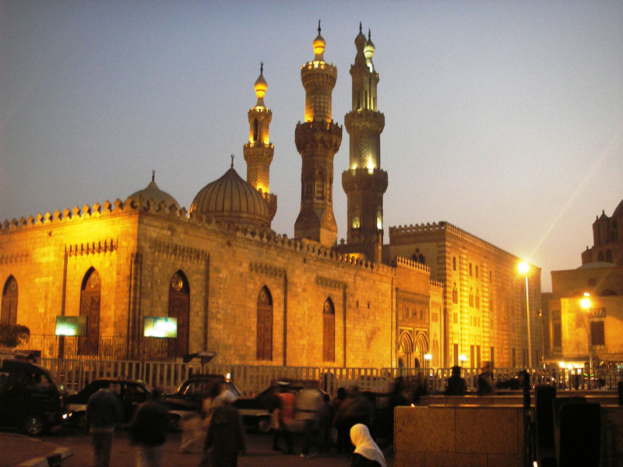
Аль-Асхар

Slide 14
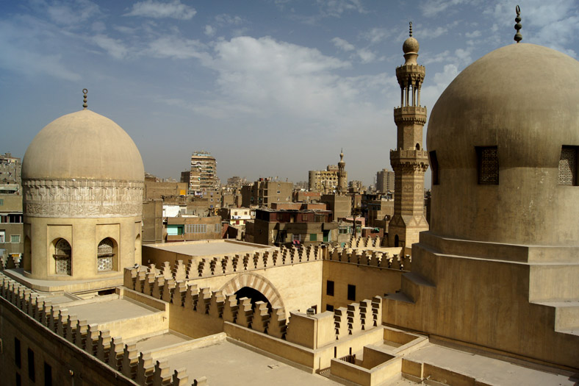
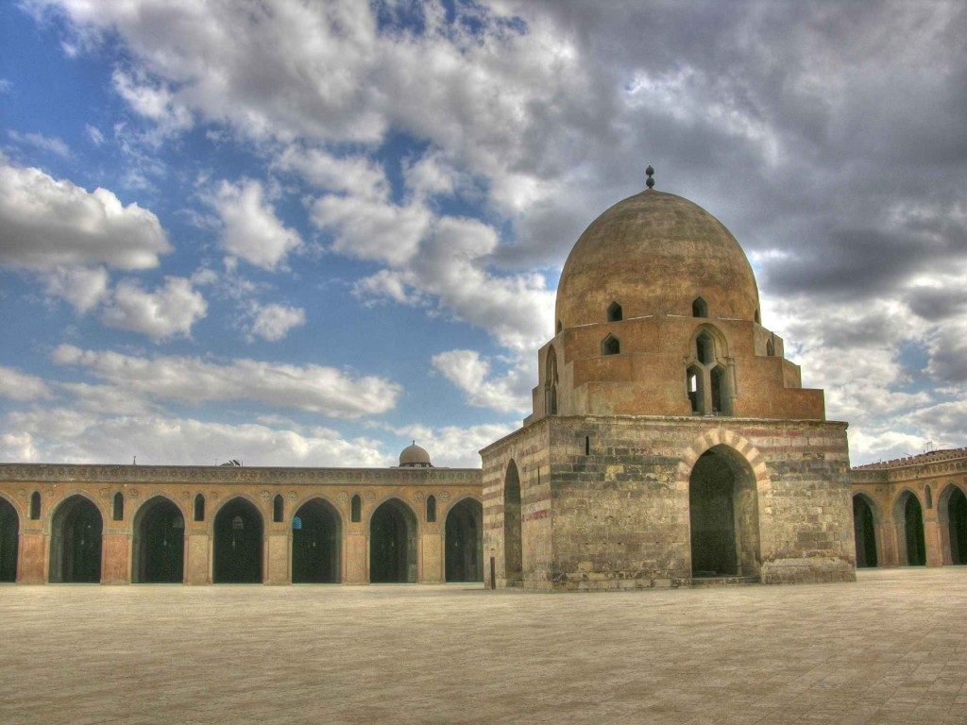
Ибн-Тулун

Slide 15
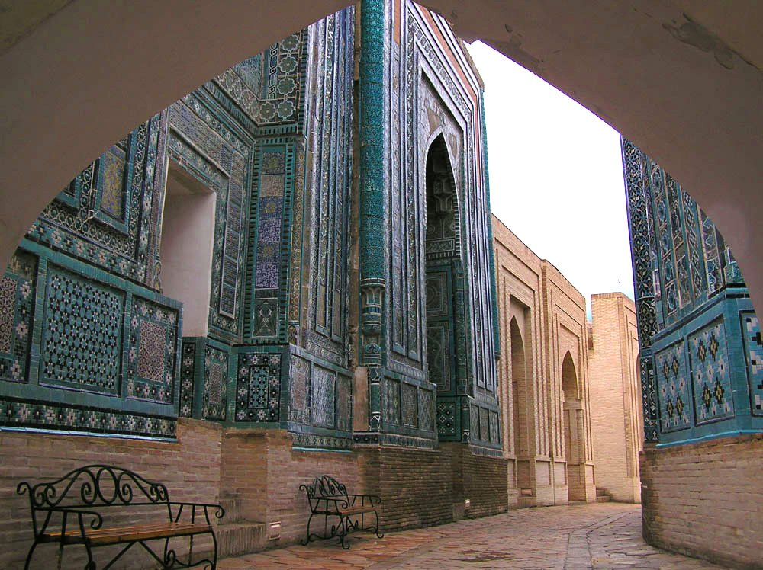
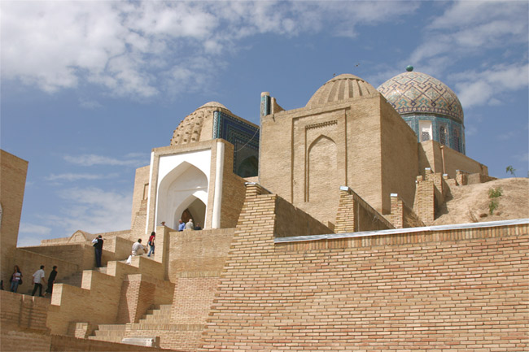
Шах-и-Зинда

Slide 16
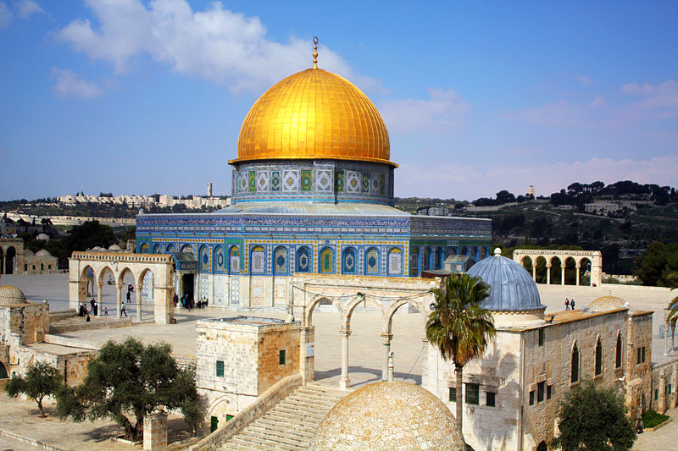
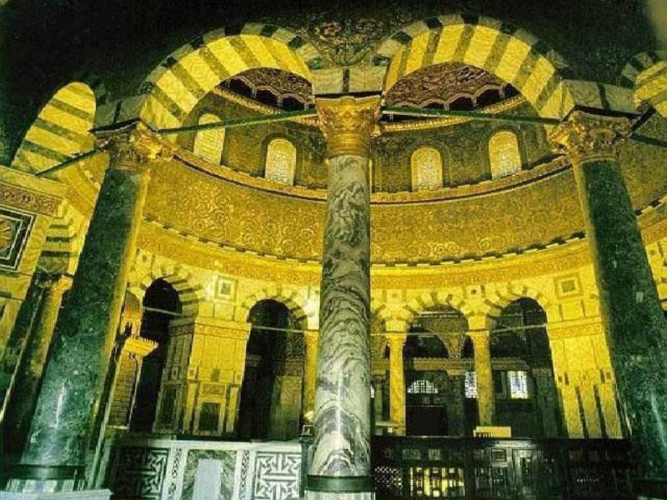
Мечеть Скалы в Иерусалиме

Slide 17
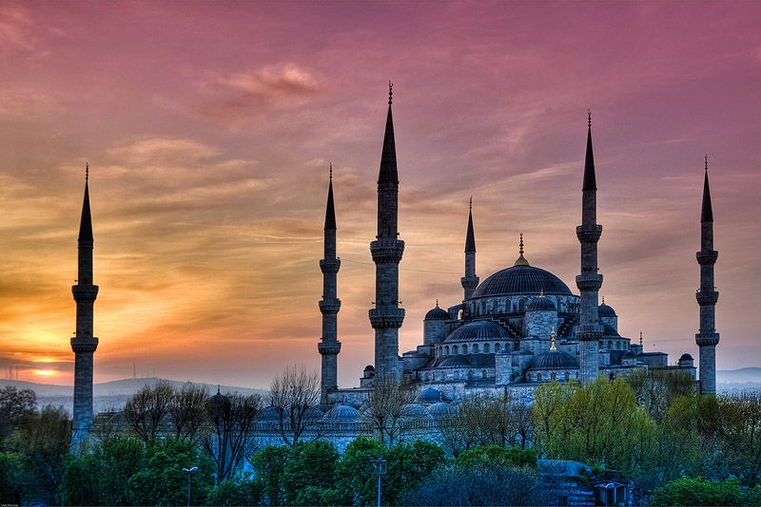
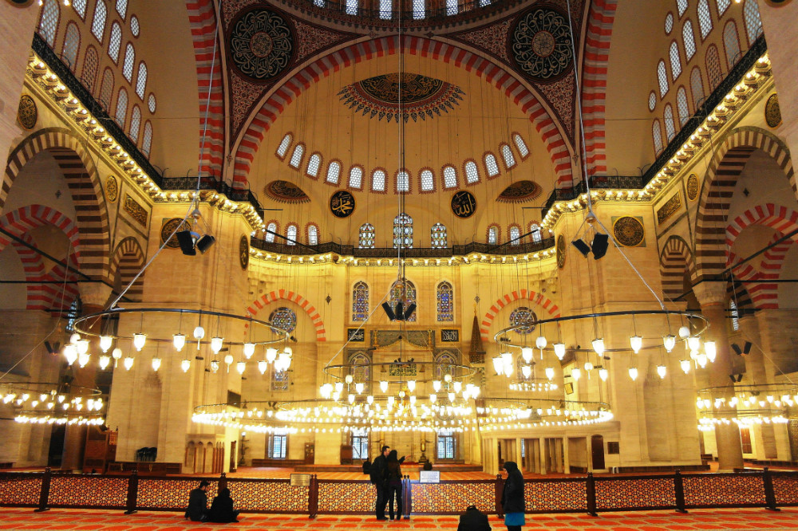
Голуба́я мече́ть или Мече́ть Султанахме́т

Slide 18
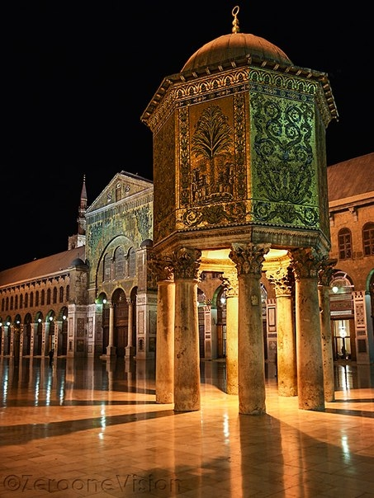
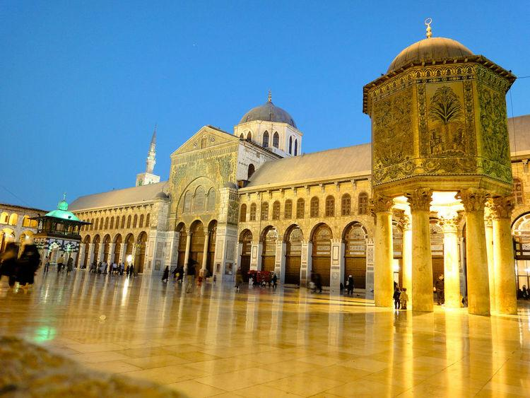
Мечеть омейядов в дамаске

Slide 19
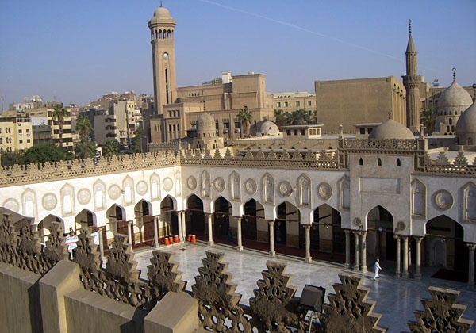
Мечеть аль-азхар в каире

Slide 20
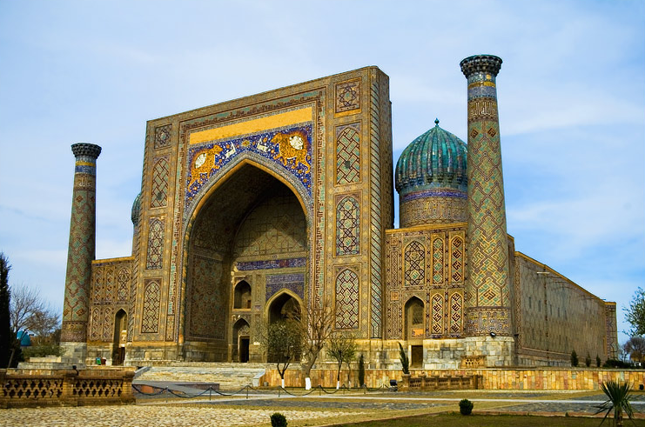
Медресе шардар

Slide 21
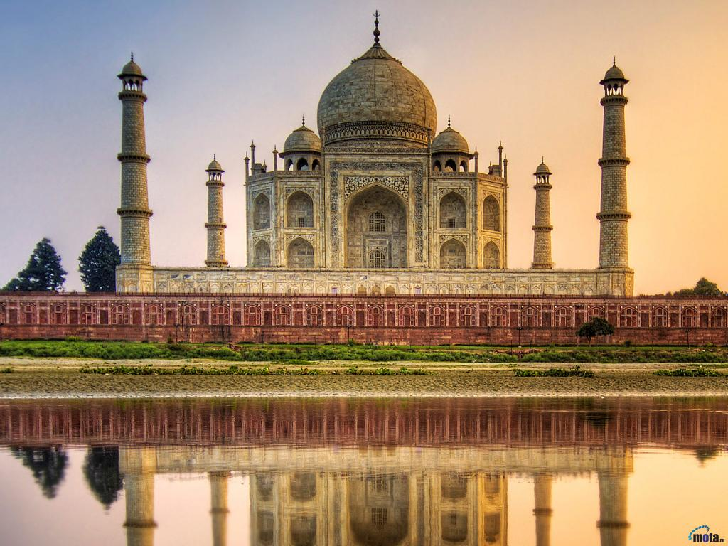
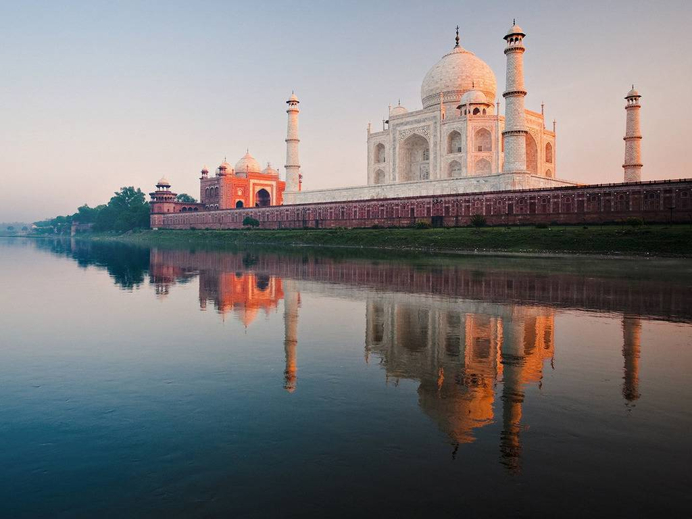
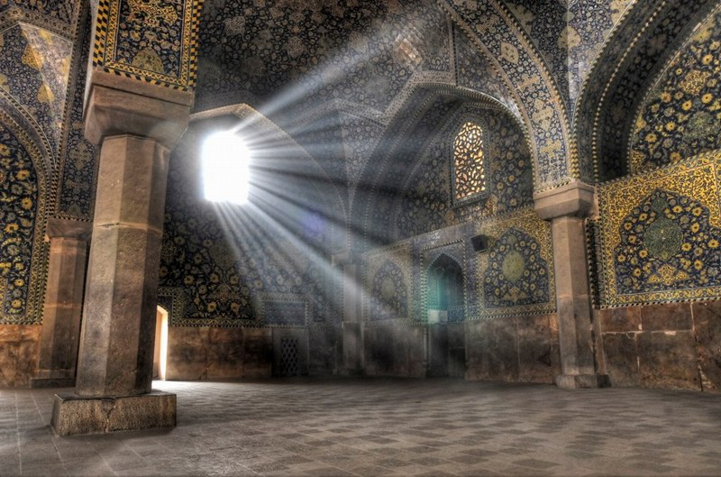
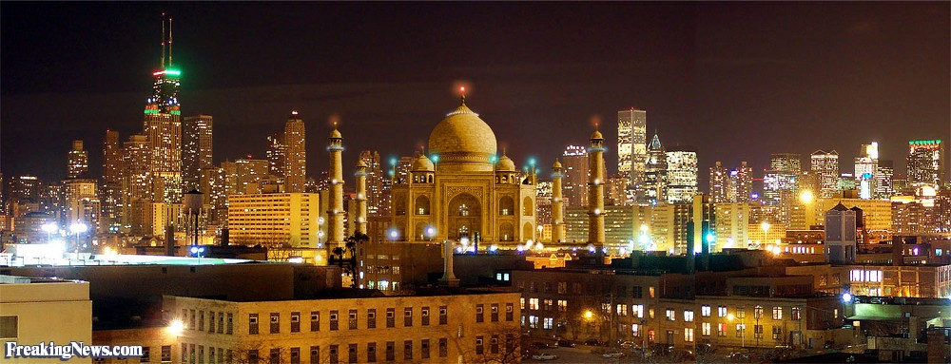
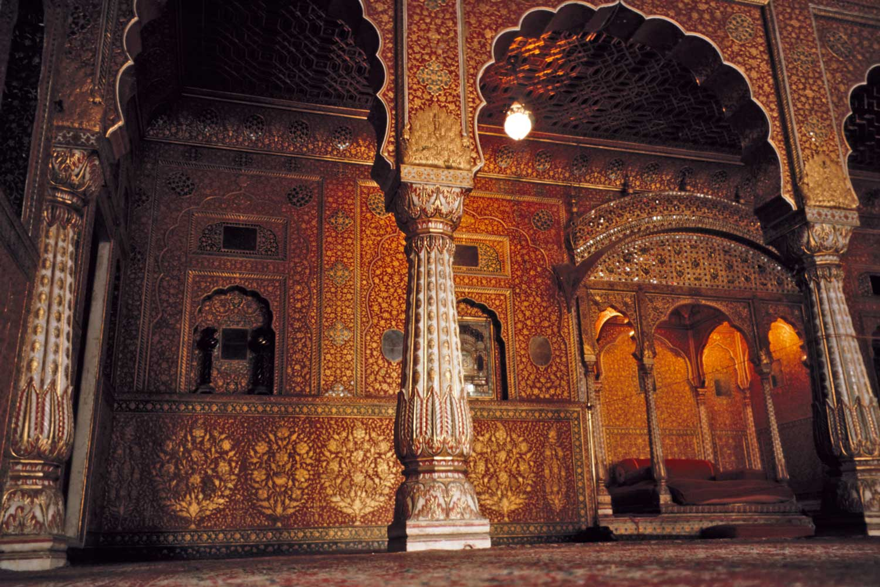
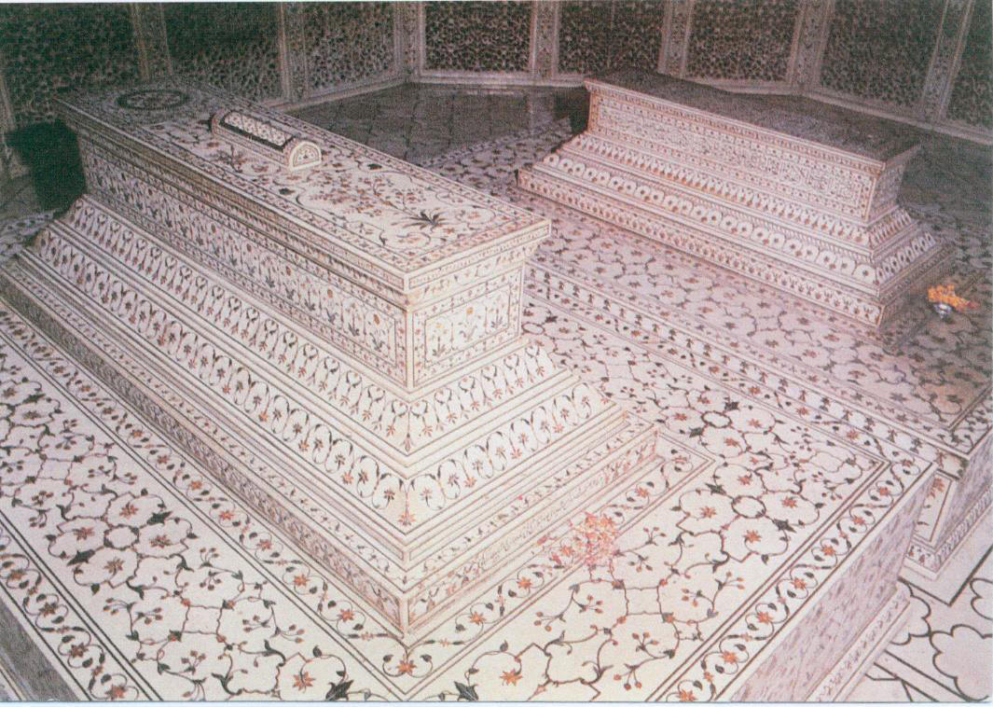
Мавзолей Тадж-Махал в Агре

Slide 22

Спасибо за внимание, товарищи.

